Slide 1

Contabilidad para no contadores
MODULO4

Slide 2
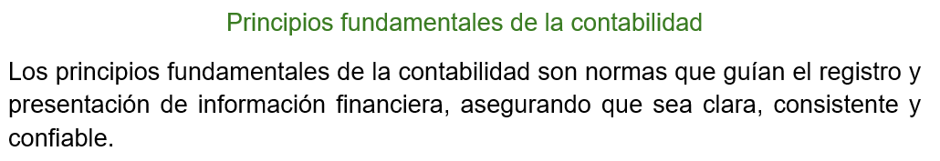
1.- Estados financieros básicos
Los más importantes son:
a. Entidad económica d. Principio de costo histórico
b. Periodo contable e. Principio de revelación suficiente
c. Principio de devengado f. Principio de prudencia
g. Principio de uniformidad
h. Principio de materialidad
i. Principio de negocio en marcha

Slide 3
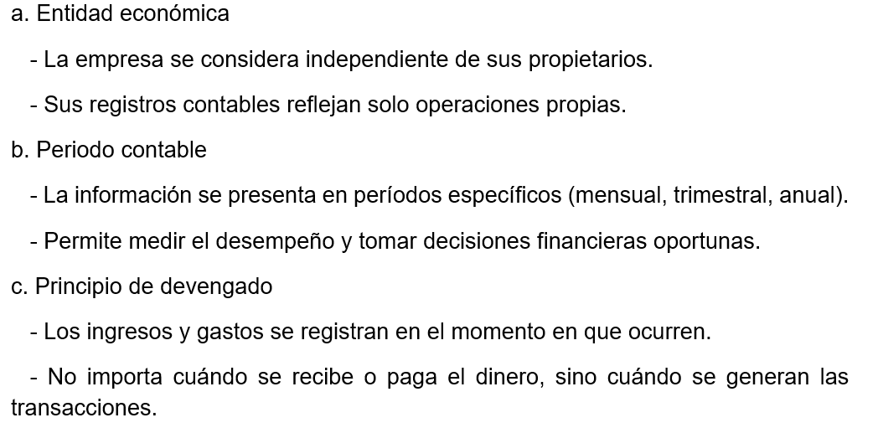
1.- Estados financieros básicos

Slide 4
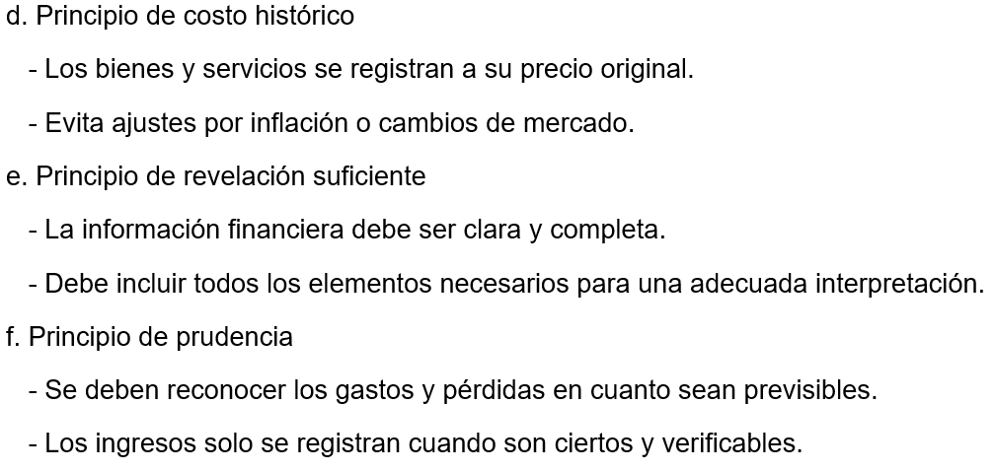
1.- Estados financieros básicos

Slide 5
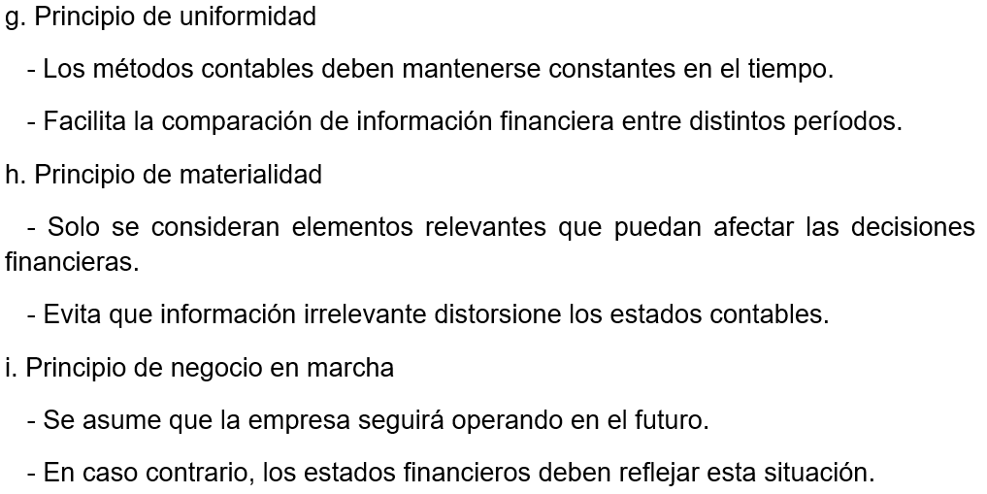
1.- Estados financieros básicos

Slide 6
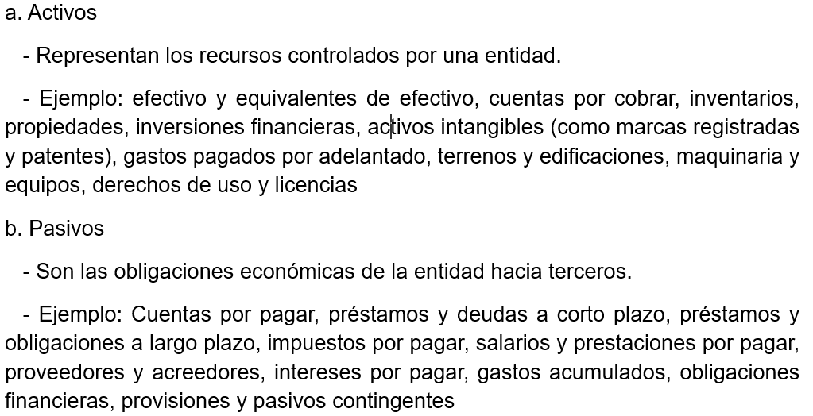
1.- Estados financieros básicos

Slide 7
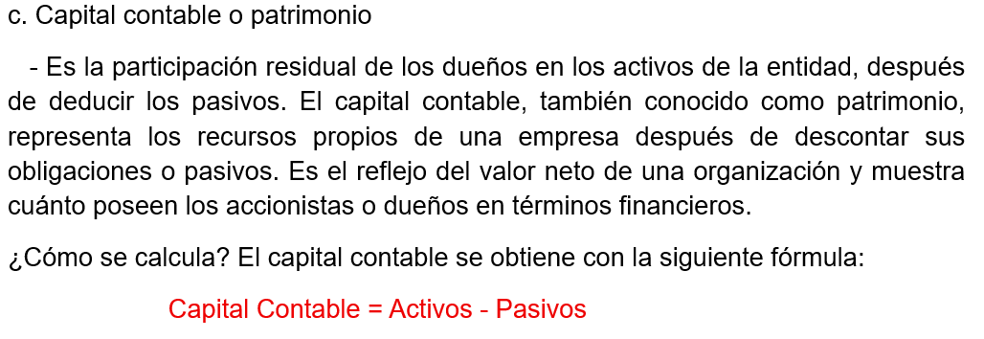
1.- Estados financieros básicos

Slide 8
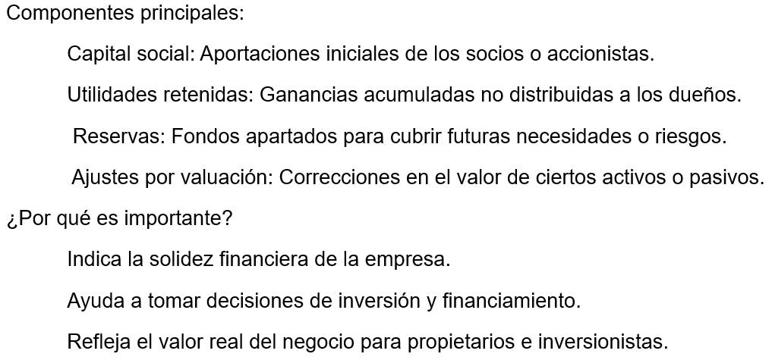
1.- Estados financieros básicos

Slide 9
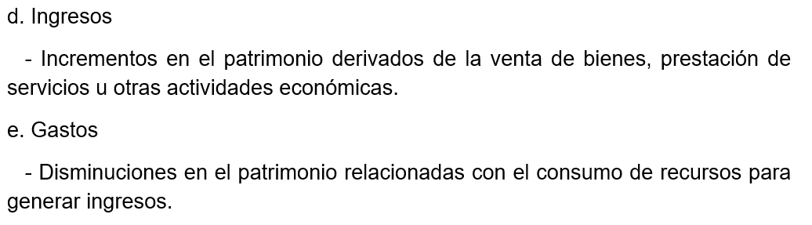
1.- Estados financieros básicos

Slide 10
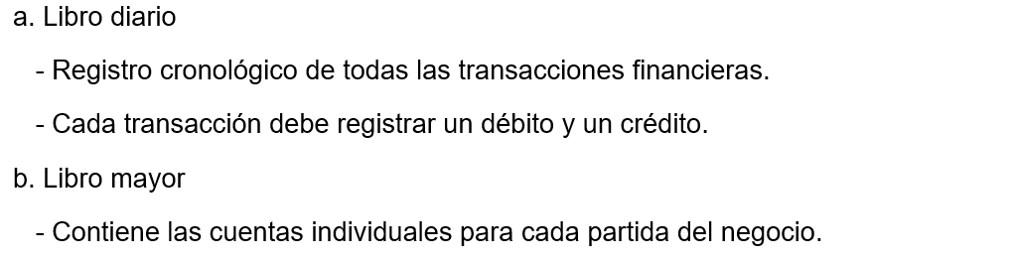
1.- Estados financieros básicos

Slide 11
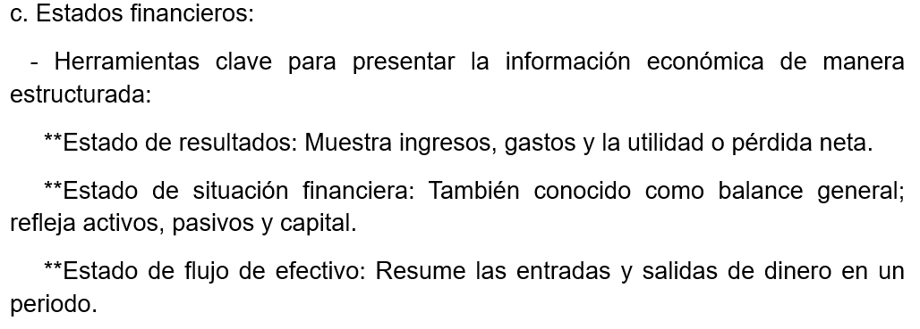
1.- Estados financieros básicos

Slide 12
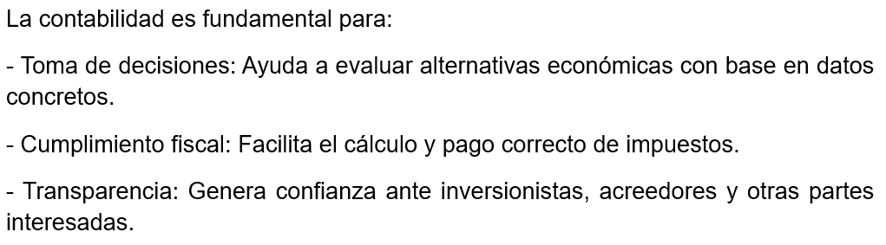
1.- Estados financieros básicos

Slide 13
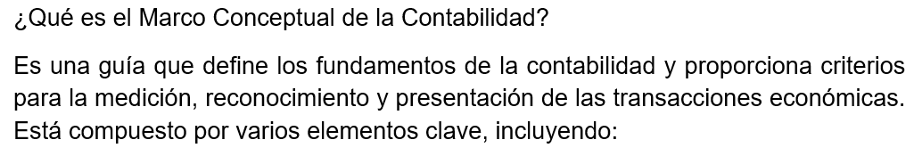
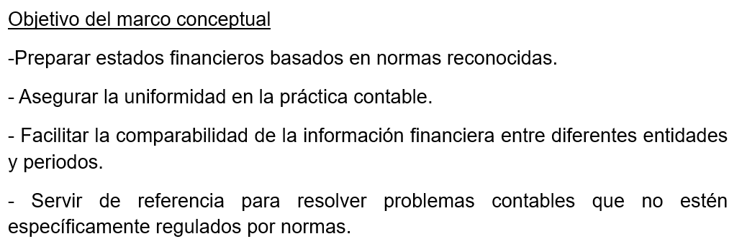
1.- Estados financieros básicos

Slide 14
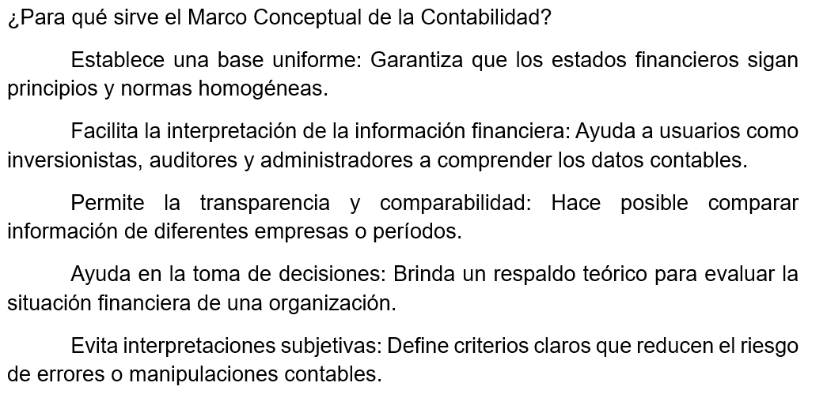
1.- Estados financieros básicos

Slide 15
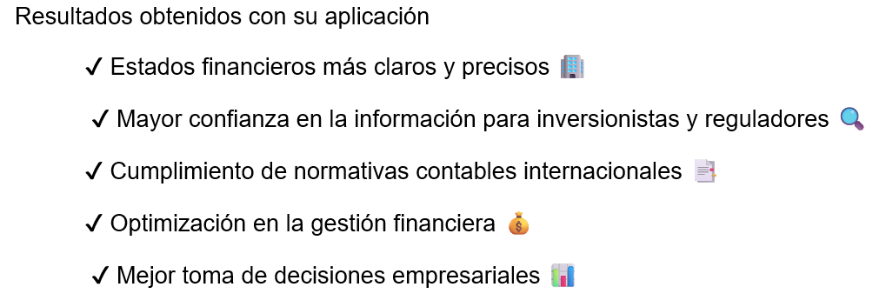
1.- Estados financieros básicos

Slide 16
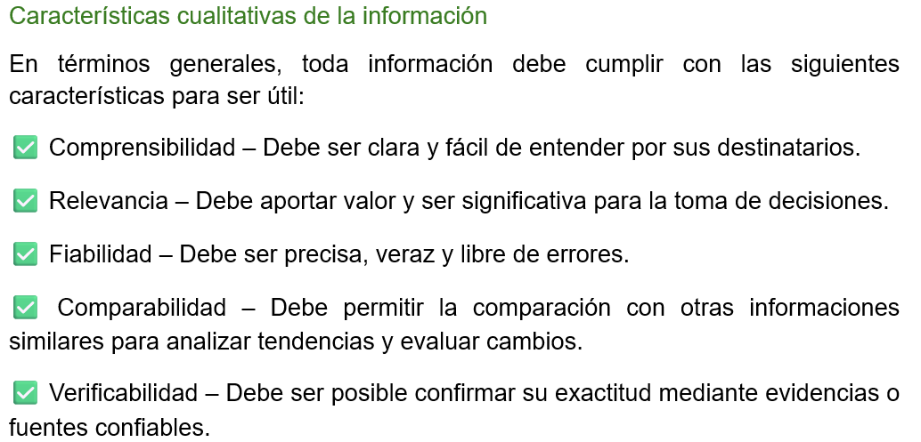
1.- Estados financieros básicos

Slide 17
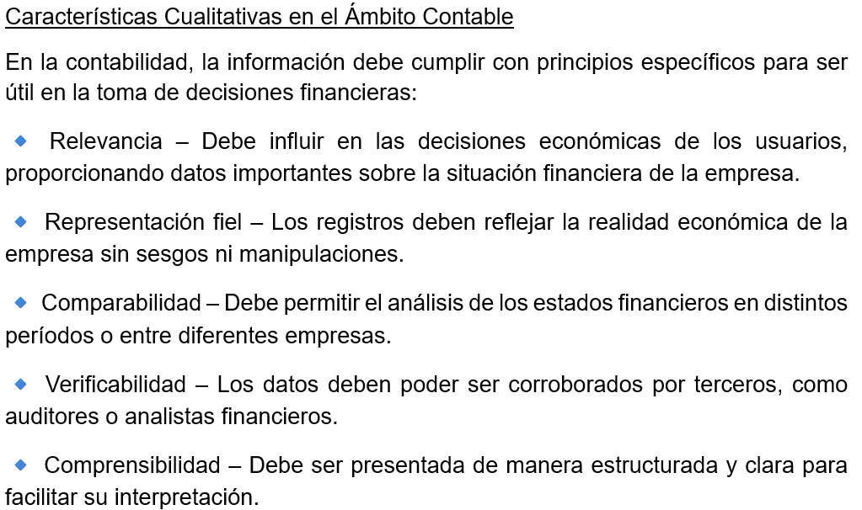
1.- Estados financieros básicos

Slide 18
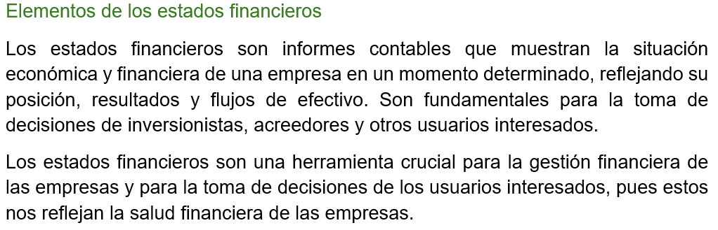
1.- Estados financieros básicos

Slide 19
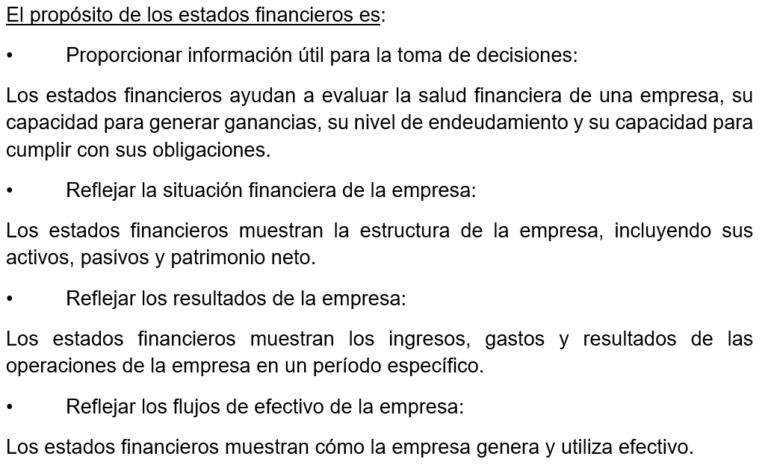
1.- Estados financieros básicos

Slide 20
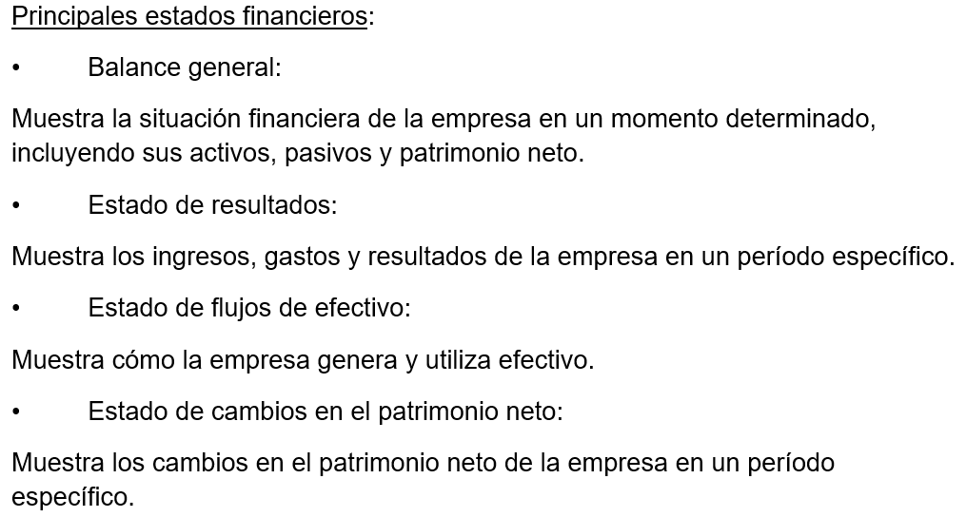
1.- Estados financieros básicos

Slide 21
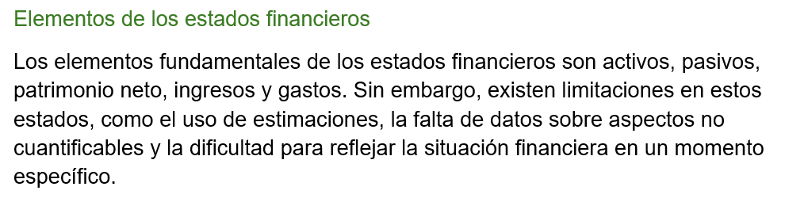
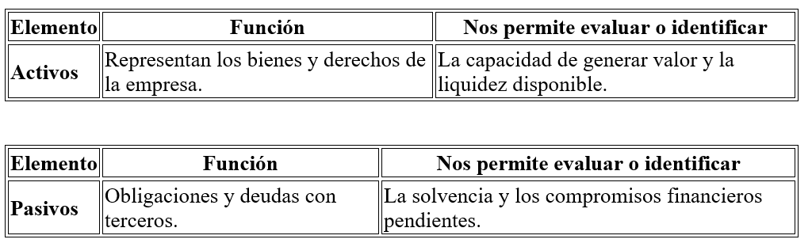
1.- Estados financieros básicos

Slide 22
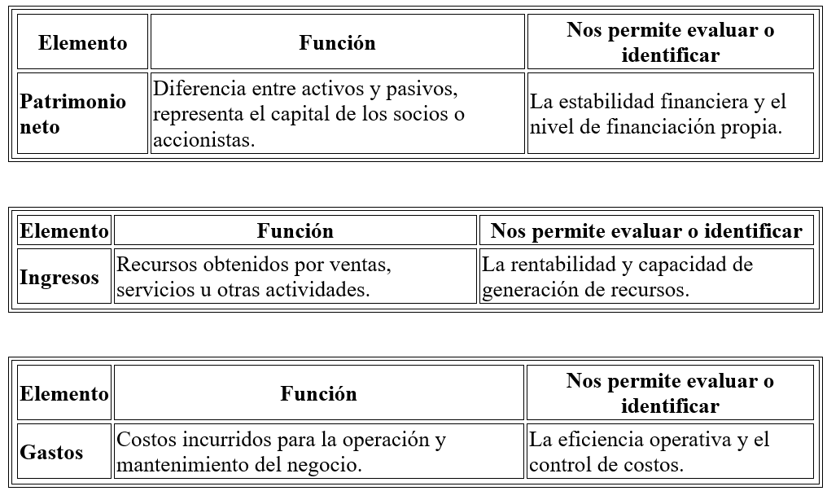
1.- Estados financieros básicos

Slide 23
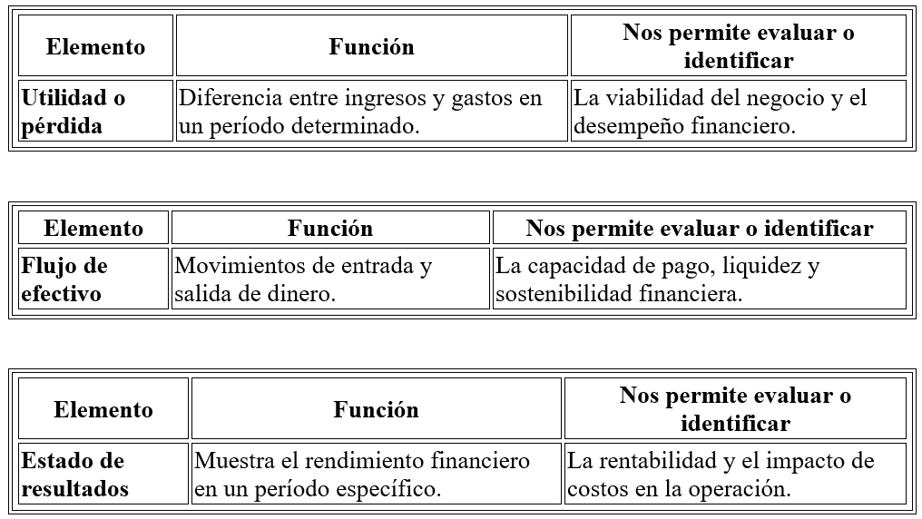
1.- Estados financieros básicos

Slide 24
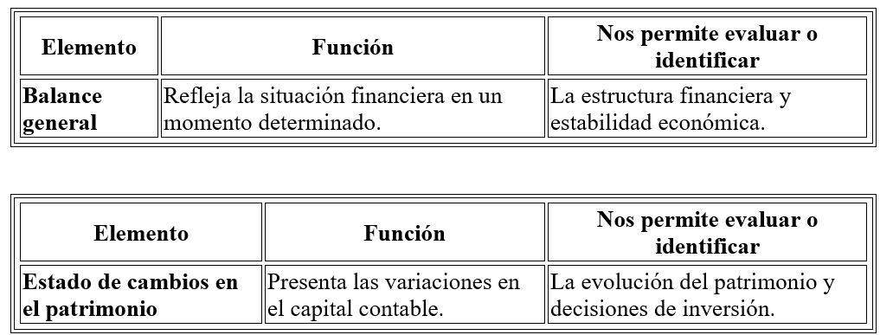
1.- Estados financieros básicos

Slide 25
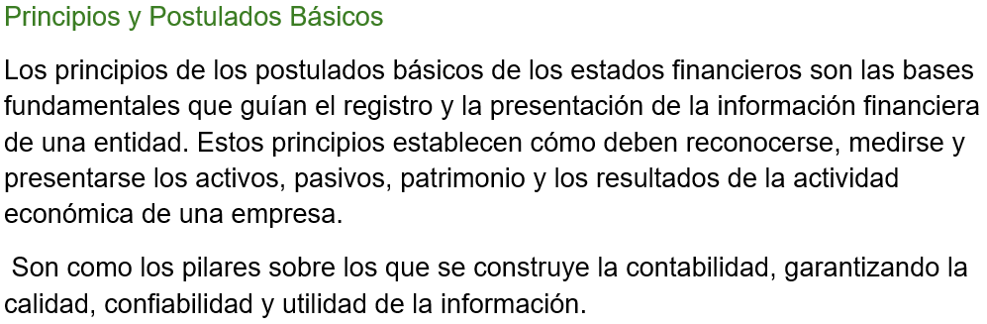
1.- Estados financieros básicos

Slide 26
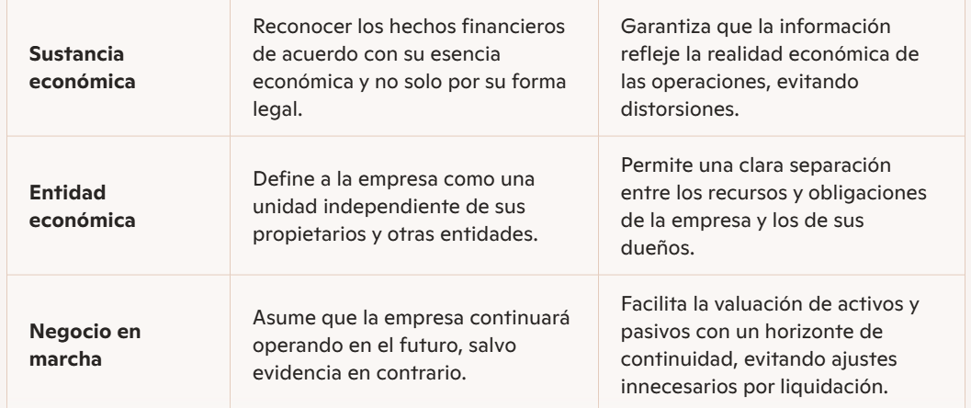
1.- Estados financieros básicos
Postulado
Función
Utilidad

Slide 27
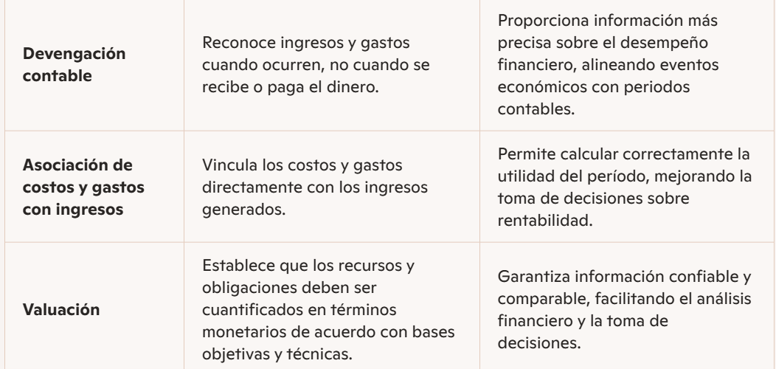
1.- Estados financieros básicos
Postulado
Función
Utilidad

Slide 28
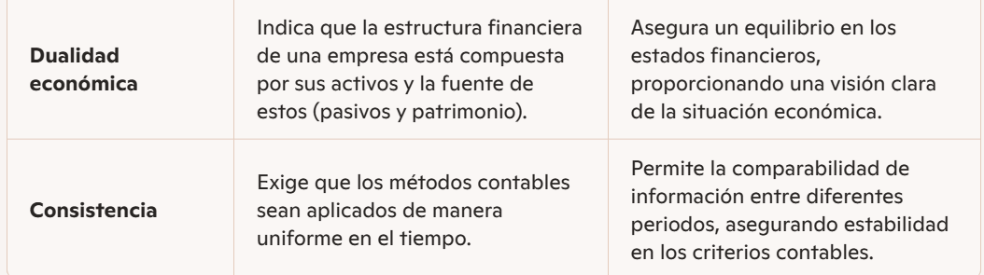
1.- Estados financieros básicos
Postulado
Función
Utilidad

Slide 29
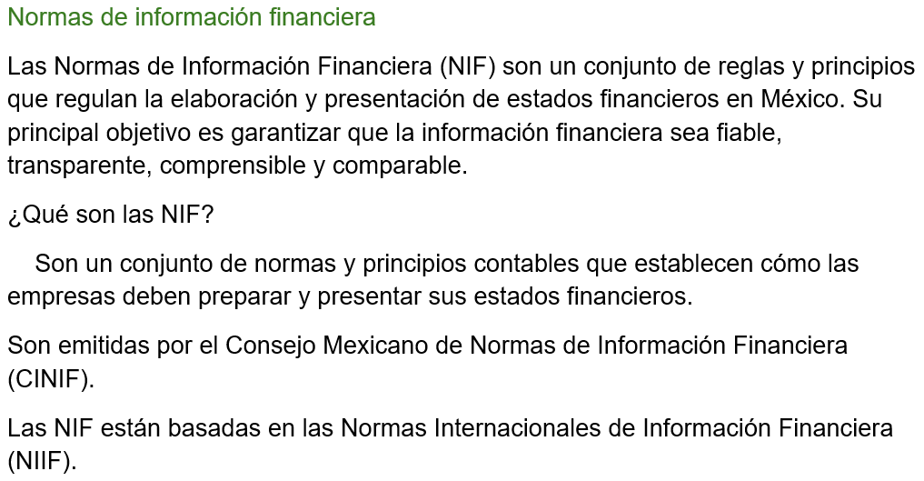
1.- Estados financieros básicos

Slide 30
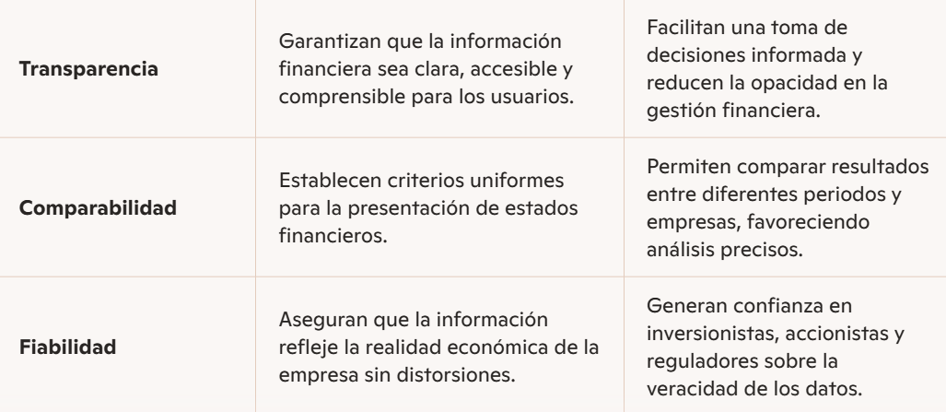
1.- Estados financieros básicos

Slide 31
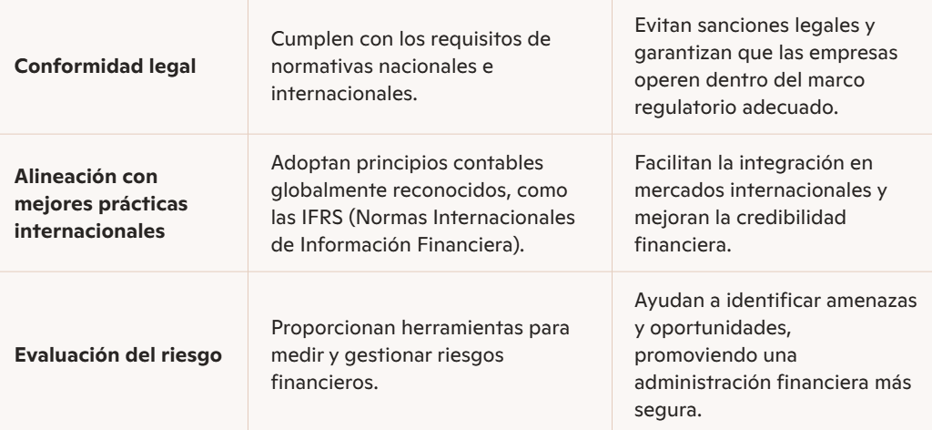
1.- Estados financieros básicos

Slide 32
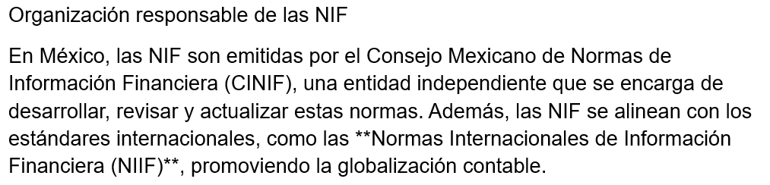
1.- Estados financieros básicos

Slide 33
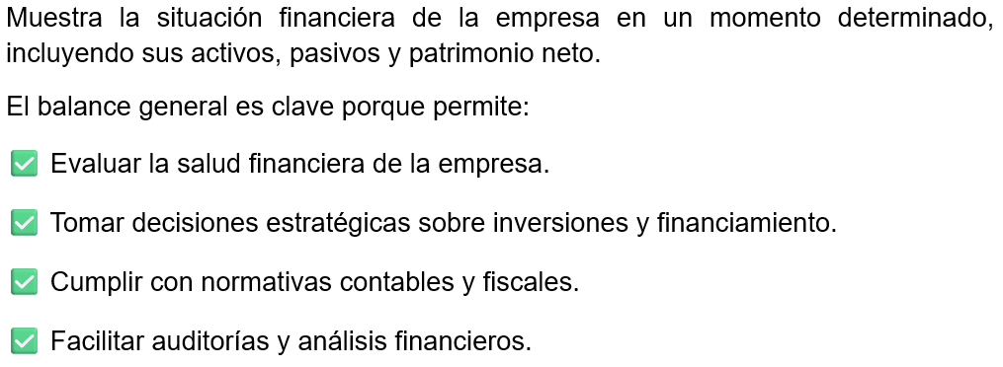
2.- Balance General

Slide 34
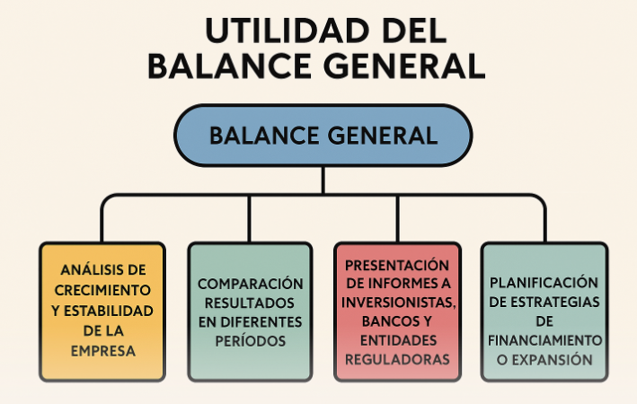
2.- Balance General

Slide 35
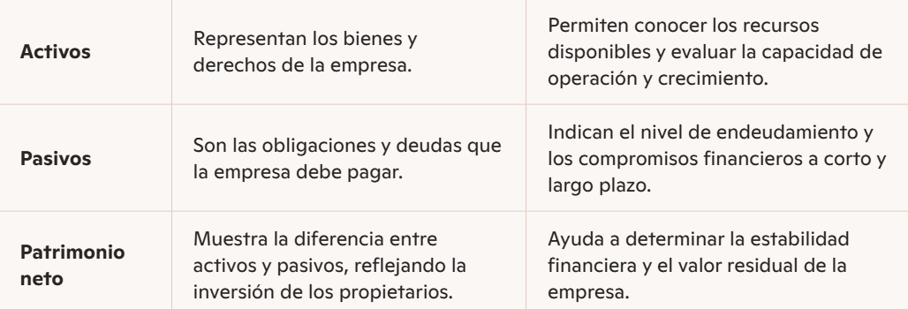
2.- Balance General

Slide 36
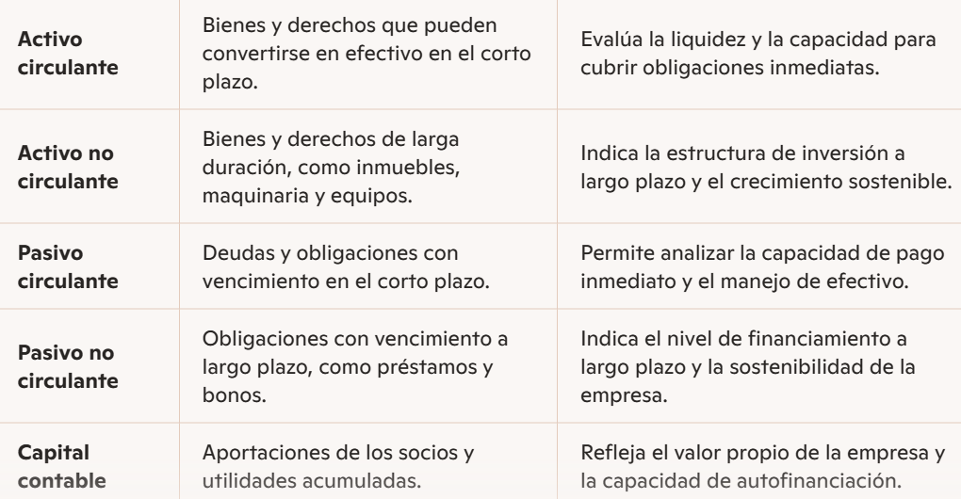
2.- Balance General

Slide 37
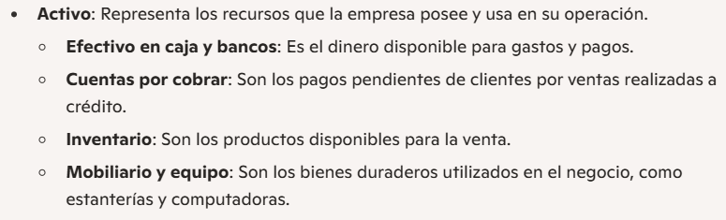
2.- Balance General
Ejemplo de un balance general típico de una pequeña empresa comercial, como una tienda minorista o un negocio de servicios.
Supongamos que esta pequeña empresa vende productos electrónicos y accesorios. Su estructura financiera es bastante común para negocios de este tipo y refleja cómo se organizan los recursos y obligaciones.
Explicación de los elementos:

Slide 38
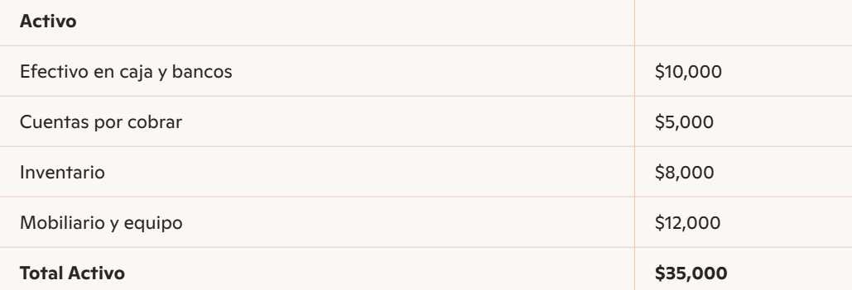
2.- Balance General

Slide 39
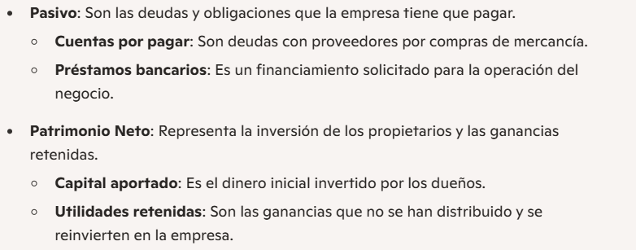
2.- Balance General

Slide 40
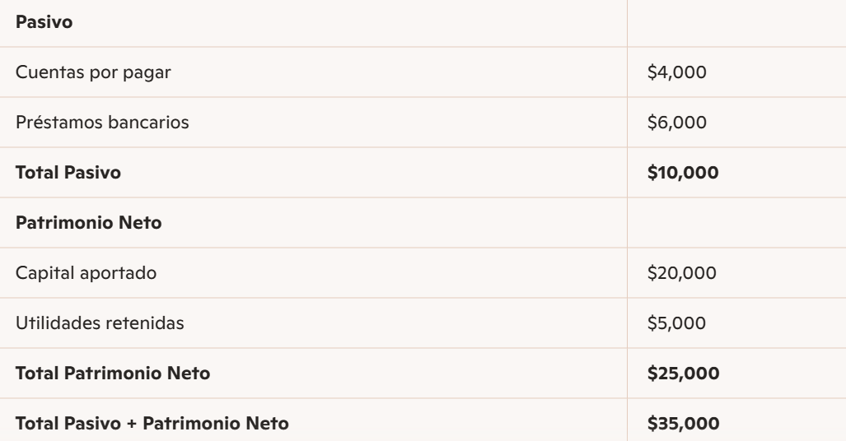
2.- Balance General

Slide 41
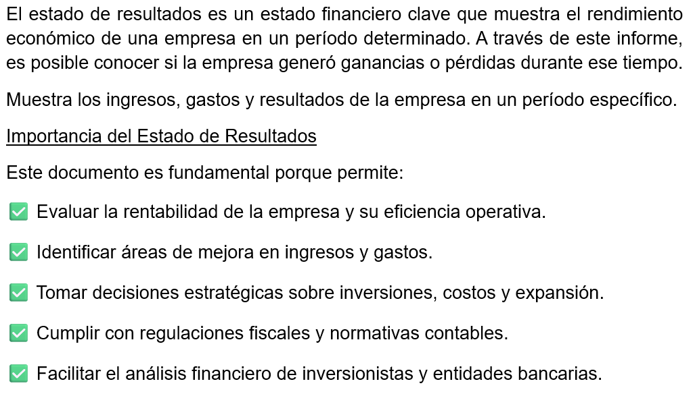
3.- Estado de Resultados

Slide 42
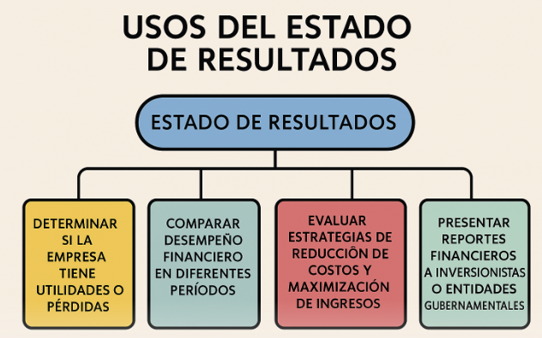
3.- Estado de Resultados

Slide 43
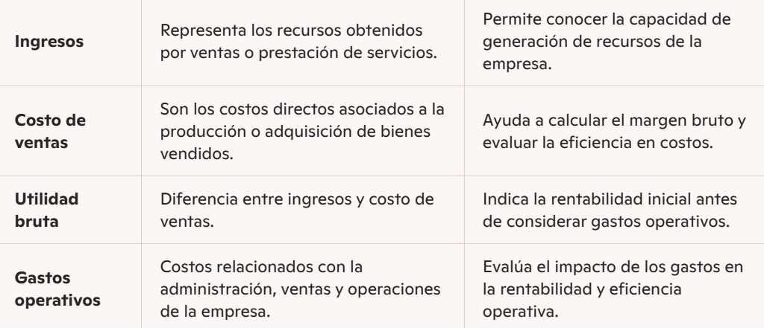
3.- Estado de Resultados

Slide 44
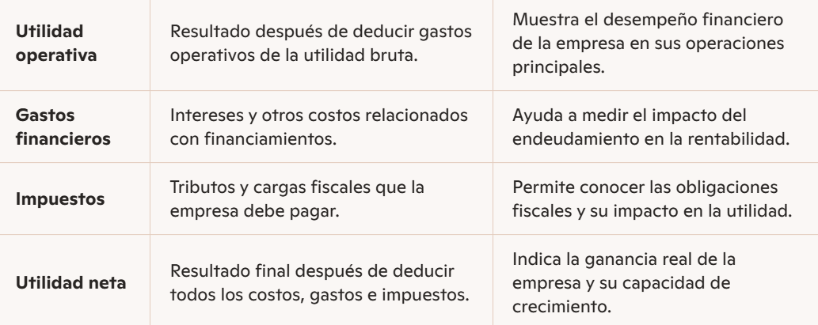
3.- Estado de Resultados

Slide 45

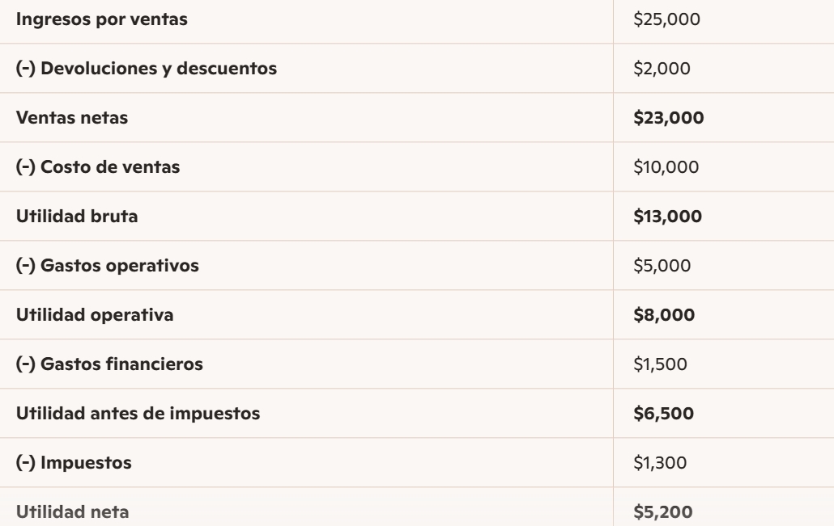
3.- Estado de Resultados

Slide 46
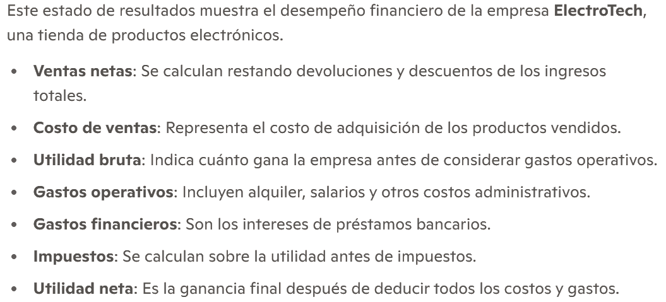
3.- Estado de Resultados

Slide 47
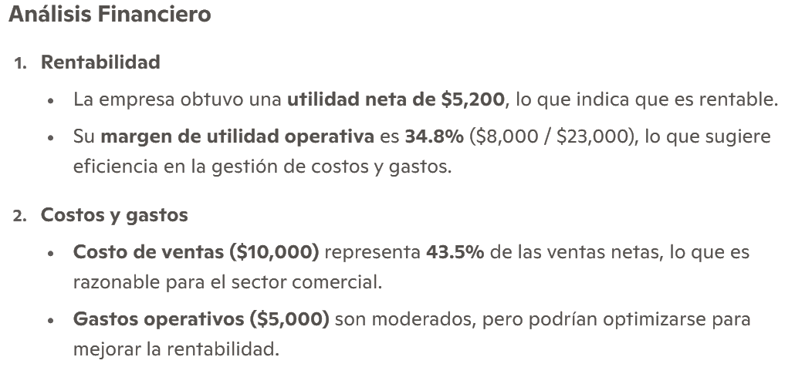
3.- Estado de Resultados

Slide 48
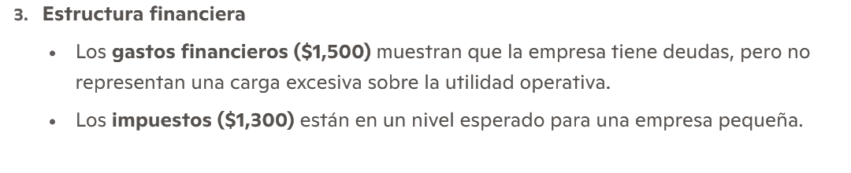
3.- Estado de Resultados

Slide 49
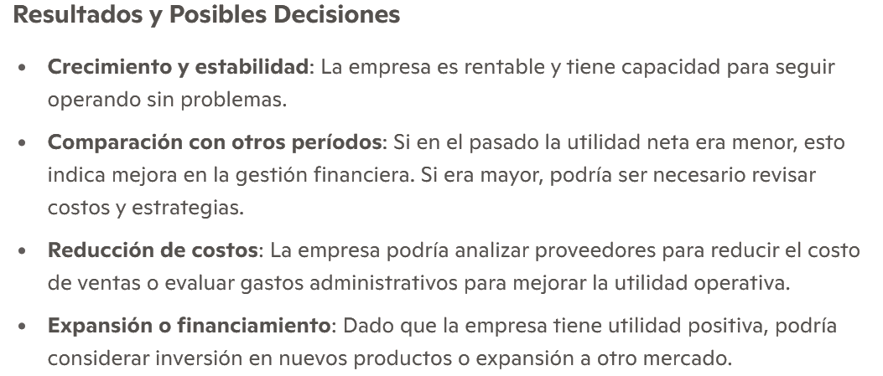
3.- Estado de Resultados

Slide 50

4.- Estado de Flujo de Efectivo

Slide 51

4.- Estado de Flujo de Efectivo

Slide 52


4.- Estado de Flujo de Efectivo

Slide 53

4.- Estado de Flujo de Efectivo

Slide 54

4.- Estado de Flujo de Efectivo

Slide 55

4.- Estado de Flujo de Efectivo

Slide 56

4.- Estado de Flujo de Efectivo

Slide 57

4.- Estado de Flujo de Efectivo

Slide 58

4.- Estado de Flujo de Efectivo

Slide 59

5.- Estado de Variaciones del Capital Contable

Slide 60

5.- Estado de Variaciones del Capital Contable

Slide 61


5.- Estado de Variaciones del Capital Contable

Slide 62

5.- Estado de Variaciones del Capital Contable

Slide 63

5.- Estado de Variaciones del Capital Contable

Slide 64

5.- Estado de Variaciones del Capital Contable

Slide 65

5.- Estado de Variaciones del Capital Contable

Slide 66

5.- Estado de Variaciones del Capital Contable

Slide 67


Slide 68


Slide 69


Slide 70


Slide 71



